Slide 1
0. HOCKEY STICK Perché così tanta crescita? Perché in Inghilterra? Modello (fatti, hp comp., equilibrio) Concetti base (incentivi, prezzi relativi, rendita economica)

Slide 2
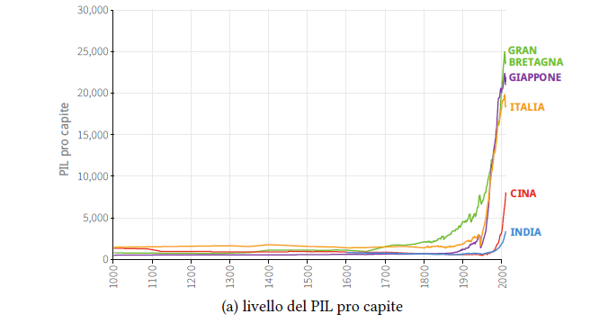

Slide 3
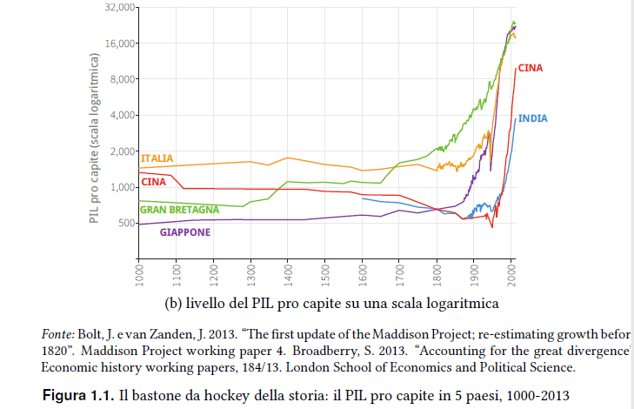

Slide 4
HOCKEY STICK ANCHE PER:
Efficienza in illuminazione (energia)
Trasmissione informazione
Popolazione e urbanizzazione
Salari reali
Inquinamento

Slide 5
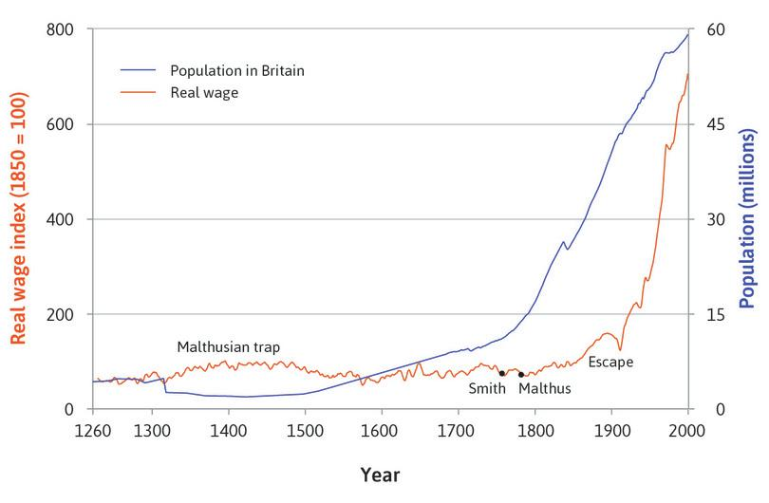

Slide 6
1. Stagnazione (parte piatta)
Economia agricola: 2 fattori produttivi (terra e lavoro)
Trappola Malthusiana: anche se aumenta la produttività, il tenore di vita (PIL pro capite) resta uguale

Slide 7
Due parti:
Rendimenti decrescenti in agricoltura (produttività media ↓): se aumenta pop, diminuisce w (T e L meno produttivi, terra costante o meno fertile)
Demografia: se w>w* (sussistenza), la pop aumenta
*Funzione di produzione y=f(x),
f’>0, f’’<0

Slide 8
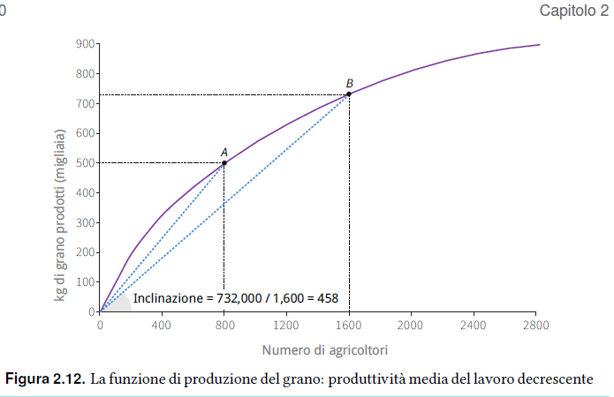

Slide 9
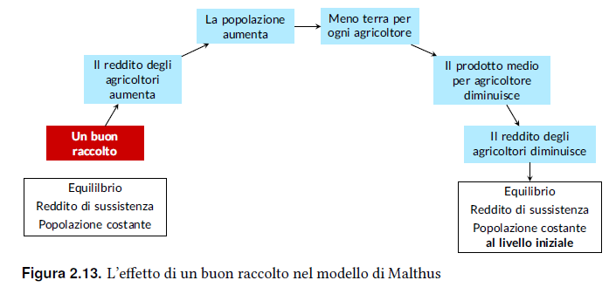

Slide 10
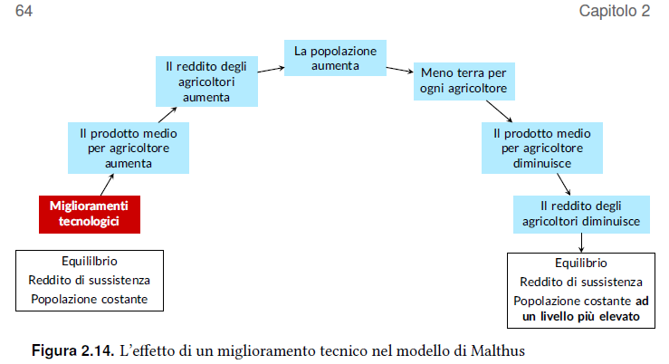

Slide 11
2. Rivoluzione tecnologica permanente - kink
Rendita da innovazione Schumpeteriana

Slide 12
ECONOMIA INDUSTRIALE (≠ agri: K riproducibile; previdenza: figli più costo che investimento)
2 FATTORI PRODUTTIVI: lavoro e carbone
Tecnologie ad alta intensità di capitale o ad alta intensità di lavoro
Funzioni a due variabili

Slide 13
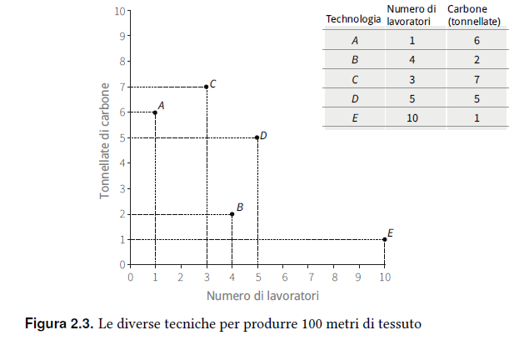

Slide 14
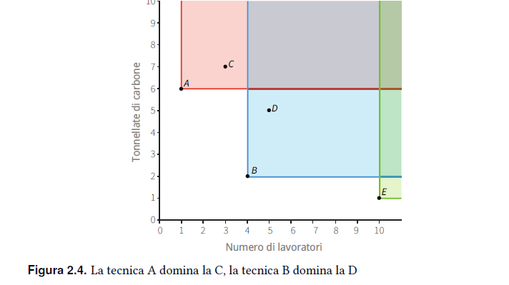

Slide 15
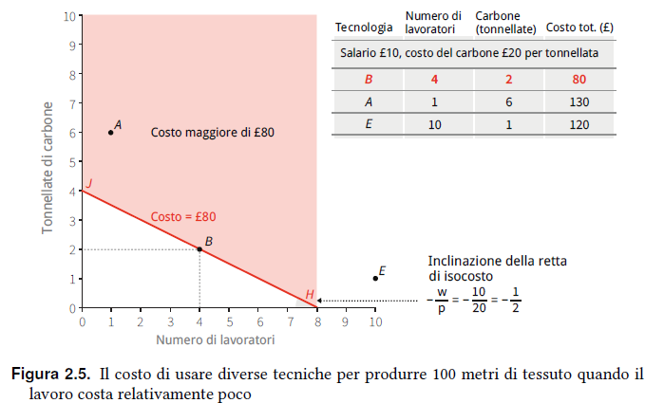

Slide 16
ISOCOSTO: diverse combinazioni di C e L che hanno lo stesso costo p=20, w=10 c=wL+pC (80=10L+20C) C=c/p-w/pL (C=4-1/2L) intercetta e pendenza (dC/dL)

Slide 17
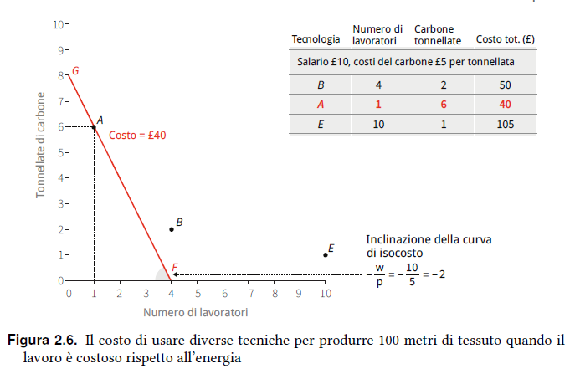

Slide 18
↑ Cambiamento prezzi relativi: p=5, w=10 40=5C+10L C=8-2L
RENDITA da INNOVAZIONE:
50-40=10 (beneficio rispetto a migliore alternativa*)
↓

Slide 19
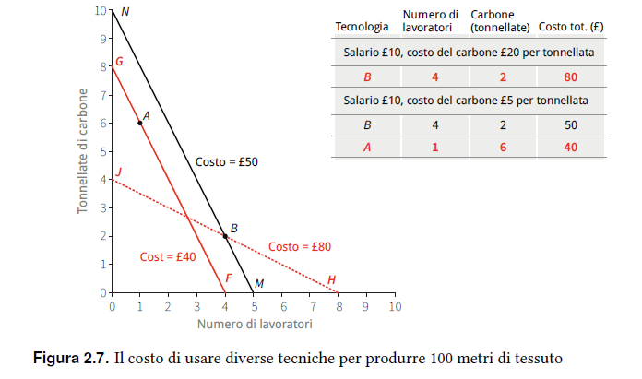

Slide 20
Quindi: 'distruzione creatrice’ capitalismo → d.p., mkt, imprese → bastone e carote →
Spiegazione ‘economica’ della Riv Ind in GB
incentivi / prezzi relativi: lavoro scarso e carbone abbondante in GB (Allen)

Slide 21
* ALTRE SPIEGAZIONI RIVOLUZIONE INDUSTRIALE
Landes (istituzioni e cultura / Weber)
Mokyr (illuminismo; motore e volante)
Pomeranz (colonialismo, grano a buon mercato da US vs rend decr in agri; cotone dall’India e prodotti tessili in India)

Slide 22
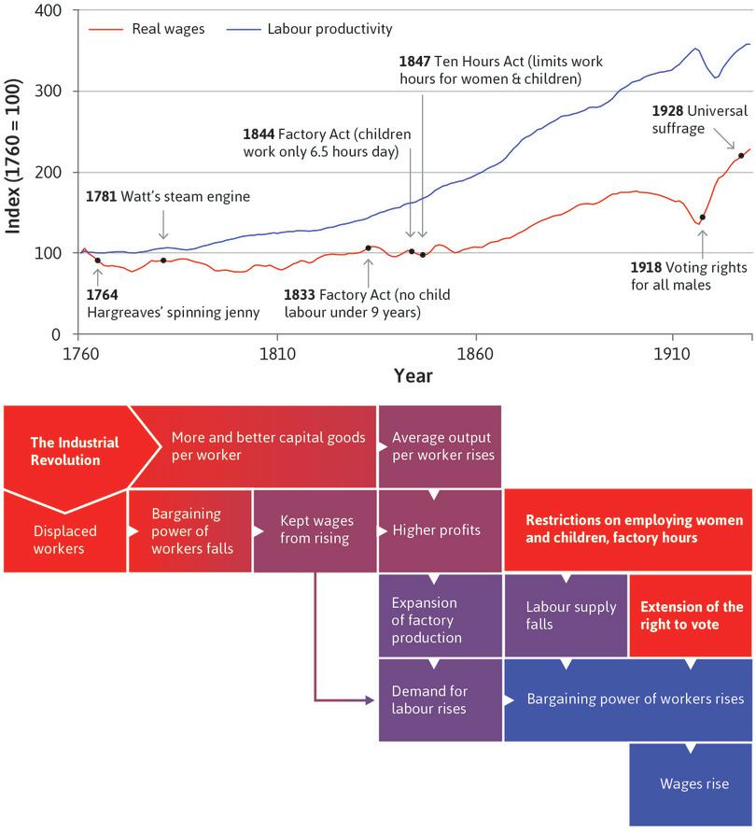

Slide 23
3. MODELLO
Rappresentazione semplificata della realtà
Hp su cosa determina le azioni degli i
Risultato di tali azioni (equilibrio)
Cambiamento condizioni

Slide 24
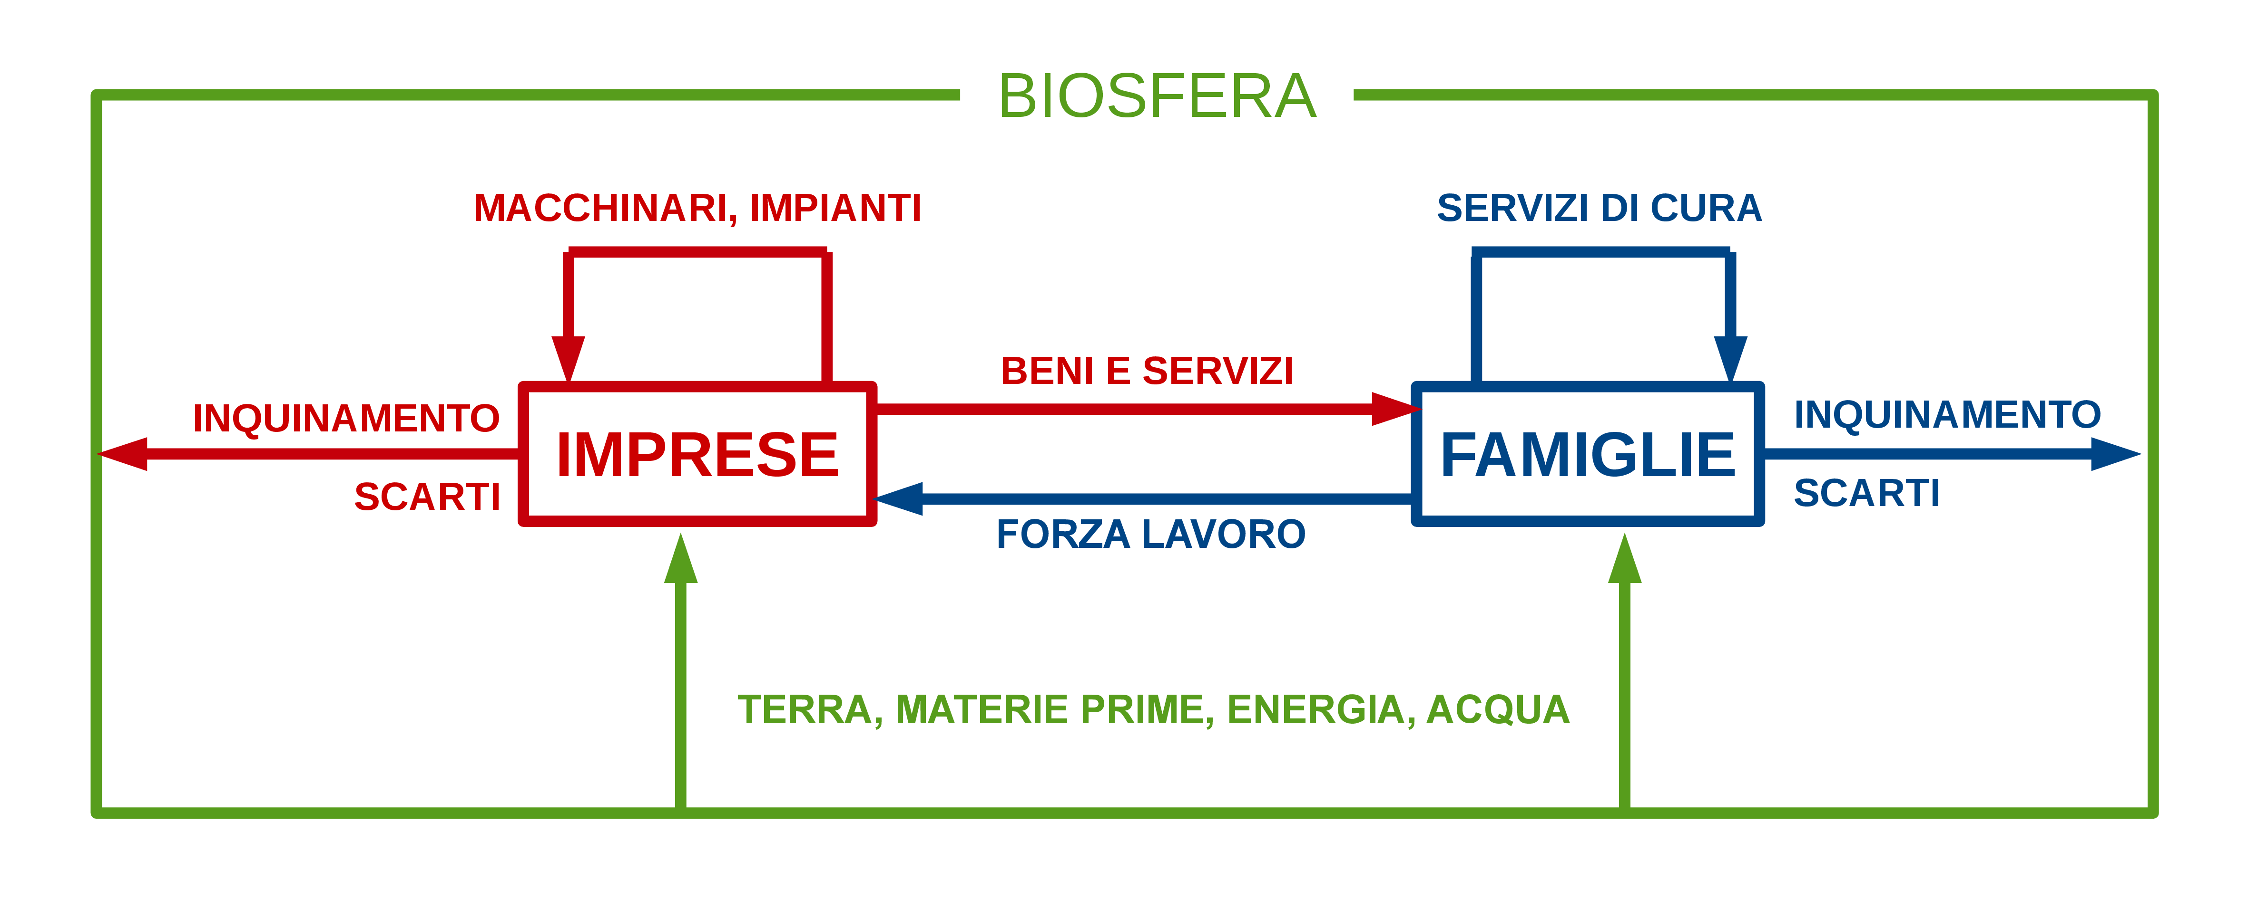

Slide 25
Incentivi (razionalità) Prezzi relativi (scelta tra alternative) Costo opportunità (valore della migliore alternativa) Rendita economica (beneficio di un’azione – beneficio della migliore alternativa)

